Slide 1



TRANSICIÓN ESCUELA - TRABAJO:
PROPUESTA DE PLAN DE ACCIÓN PARA MEJORAR EL NIVEL DE INSTRUCCIÓN Y DE INSERCIÓN LABORAL DE LA POBLACIÓN OBJETIVO IDENTIFICADA POR EL PROGRAMA
EMPLEATE-MTSS
Costa Rica
Septiembre 2015
Notes:
Según datos del INEC en I trimestre 2015 hay un 45,6% de empleo informal. El 56% de trabajadores tienen secund incompleta. EMPLEATE nacio en 2011 se proyecta como un reto para mejorar empleabilidad. Eurosial es una organicazcion de la Ueuropea que contribuy a provocar cambios en las políticas públicas par mejorar la cohesión social.

Slide 2
Se busca establecer estrategias que faciliten los mecanismos de articulación interinstitucional y de integración de la política pública entre MTSS - MEP, para el acceso de dicha población, a los programas que oferta el MEP y a los centros de formación técnica, para una nueva fase de desarrollo del programa EMPLEATE.
Ante la realidad de que el 80% de los jóvenes de 17 a 24 años no terminan la secundaria

Slide 3
Caracterizar la población meta de 17 a 24 años que no estudian ni trabajan y que serán potenciales beneficiarios del programa EMPLEATE.
Identificar las brechas de formación académica que obstaculizan el acceso de los potenciales beneficiarios del programa EMPLEATE al mercado laboral.
OBJETIVOS
Identificar programas y/o servicios disponibles en el MTSS y el MEP para proponer mecanismos institucionales dirigidos al mejoramiento del nivel de instrucción (educación formal) de la población meta o de programas de capacitación para el trabajo.
Proponer mecanismos de articulación institucional entre el MTSS y el MEP, para dar mayor acceso a la educación secundaria y a la formación técnica a los potenciales beneficiarios meta identificados por el Programa EMPLEATE.
Proponer una estrategia de articulación interinstitucional para una nueva fase de desarrollo del programa, que permita el acceso de la población meta a los diversos servicios y/o programas que oferta el MEP y a los centros de formación técnica.
Diseñar un plan piloto en la Región Chorotega, para la aplicación y validación de la articulación y complementariedad de los mecanismos institucionales y servicios tomando en consideración las características propias de la población meta.

Slide 4
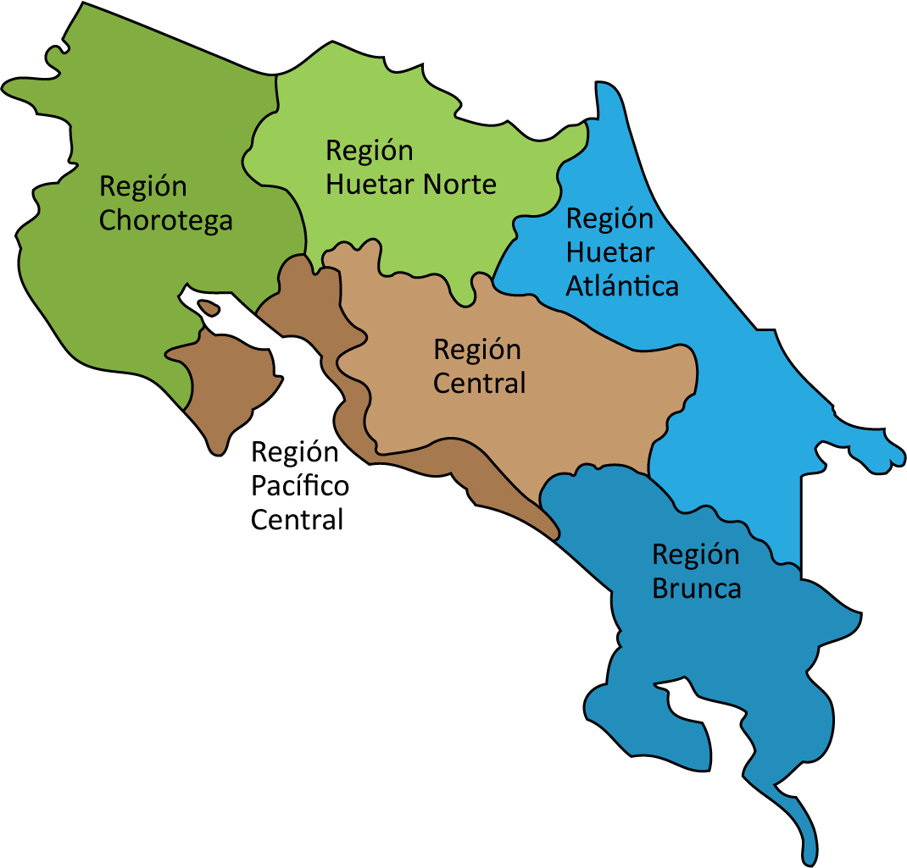
Desempleados e inactivos con intención de trabajar bajo línea de pobreza
33.682
Población joven 17-24
716.684
Desempleados e inactivos con intención de trabajar
91.684
Desempleados e inactivos del mercado 164.542
Población total Costa Rica
4.872.166
POBLACIÓN POTENCIAL BENEFICIARIA EMPLEATE
6,3%
12,8%
8,5%
57,2%
7,4%
7,7%
Fuente: MTSS. Dirección General de Planificación. Elaboración propia a partir de la ENAHO 2012, INEC.
Notes:
La población meta son 33.682 jóvenes desempleados, que no estudian ni trabajan, El 60% vive en zona urbana y el 40% en la zona rural. En la Región Central se identifica el 57%, Región Chorotega con el 12,8% de jóvenes en condición de pobreza. El nivel educativo es muy bajo: 34% con primaria completa, 46,5% secundaria incompleta y el 20% secundaria completa o más, prevaleciendo las mujeres (66%)

Slide 5
POBLACIÓN POTENCIAL DE EMPLEATE (BAJO LÍNEA DE POBREZA) SEGÚN NIVEL EDUCATIVO

Slide 6
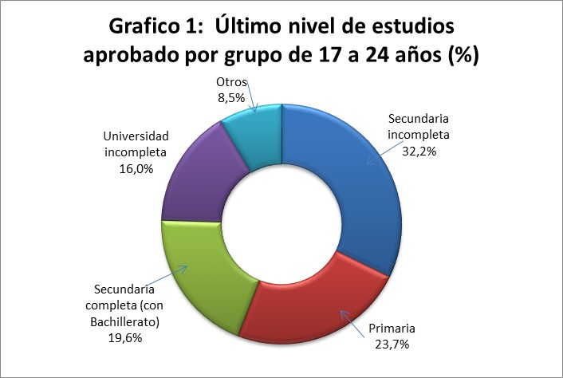
CARACTERIZACIÓN POBLACIÓN TOTAL DE 17 A 24 AÑOS
Necesidad de diseñar estrategia de articulación MTSS – MEP para que:
-Bachilleres (20%) concluyan con un técnico superior.
-Los jóvenes se reinserten al colegio a concluir la secundaria (32%).
-Mayor nivel de instrucción, mejor trabajo calificado.
Fuente: II Encuesta Nacional de Juventudes, 2013.

Slide 7
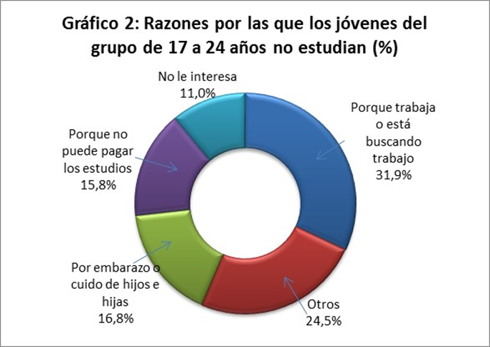
CARACTERIZACIÓN POBLACIÓN TOTAL DE 17 A 24 AÑOS
Desarrollo de mecanismos y estrategias de articulación MTSS-MEP, para que:
Se conozcan y aprovechen las oportunidades educativas existentes en el MEP y en los centros de formación técnica aprobados por EMPLEATE.
- El 44% esta decidido a completar sus estudios. A capacitarse en idiomas, en computación y en la mejora de sus habilidades socio- laborales.
Fuente: II Encuesta Nacional de Juventudes, 2013.

Slide 8
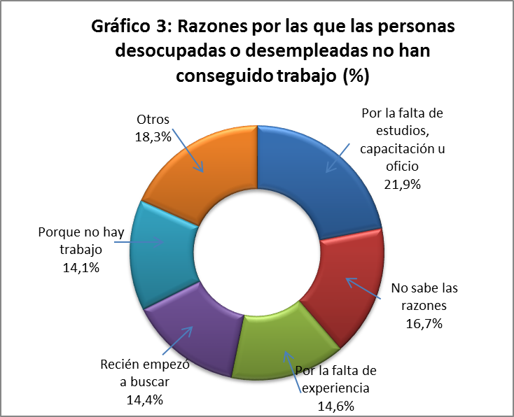
CARACTERIZACIÓN POBLACIÓN TOTAL DE 17 A 24 AÑOS
La principal razón de desempleo es:
-Educativa: Falta de formación técnica y académica para desempeñar un trabajo calificado.
-Capacitación y formación técnica en tópicos de mayor demanda laboral.
Por lo que debe darse:
-Mayor orientación en desarrollo individual del plan laboral y de estudio (que te visualizas desempeñando).
-Fortalecer servicios de intermediación laboral.
Fuente: II Encuesta Nacional de Juventudes, 2013.

Slide 9



EMPLEATE nace 2011 como acción formativa. Es parte de la Estrategia Nacional de Empleo (2014-2018) 9.000 p. capacitadas
POR MI: nivel educativo de VII a IX año y ampliado hasta XI año, con al menos dos años de haber desertado del sistema educativo.
AVANCEMOS MAS: bachilleres, que desean estudiar carreras técnicas y laborar en el sector de TIC´S. La selección de beneficiario la realiza conjuntamente EMPLEATE y el Fondo Nacional de Becas (FONABE).
INCLUSIVO: personas con discapacidad entre 17 y 35 años.
Notes:
Empleate creado en 2011. Es parte de la Estrategia Nacional de Empleo y Producción. (2014-2018). Es una acción formativa

Slide 10
TIPOS DE BRECHAS EN LA POBLACIÓN EMPLEATE
ESTRUCTURAL: aspectos educativos y socioeconómicos. Revisión curricular de contenidos y habilidades de empleabilidad, mayor uso de TIC´s y más trabajos prácticos. Mejoras en la distribución de las transferencias económicas.
ENTORNO: Vínculo entre la institución educativa y los hogares, para desarrollar acciones preventivas y de soporte psicosocial que eviten el abandono escolar.
ARTICULACIÓN Y COORDINACIÓN INTERINSTITUCIONAL: carencia de espacios formales para que en forma conjunta, sinérgica y fluida se articulen los ministerios, para referir casos de EMPLEATE al sistema educativo del MEP y personas que han abandonado el colegio a EMPLEATE (doble vía).

Slide 11
INCIDENCIAS EN LA POBLACIÓN META CON EMPLEATE
I Incidencia: las personas se activan con un trabajo. El mensaje de EMPLEATE es el elemento positivo “El brete paga”, el factor efectivo del trabajo en el contexto de vida.
II Incidencia: mejora en la empleabilidad. Adquieren un perfil con competencias técnicas y laborales.
III Incidencia: adquieren habilidades blandas o socio laborales mediante la formación técnica, académica y mejores actitudes para la inserción laboral y la intermediación de empleo.

Slide 12
OPORTUNIDADES EDUCATIVAS PARA JÓVENES Y ADULTOS QUE TRABAJAN / NO TRABAJAN
Colegios nocturnos académicos (estructura similar diurna).
Colegios Técnicos Nocturnos, ofrecen 58 especialidades.
Centros Integrados de Educación de Adultos (CINDEA).
Institutos Profesionales de Educación Comunitaria (IPEC).
Educación abierta, y para el sector empresarial. (presencial y a distancia). Bachillerato por Madurez
Colegios Virtuales Marco Tulio Salazar.
Colegio Nacional de Educación a Distancia (CONED).
Notes:
En todo el país matriculados 370.000 est , en 903 colegios, de los cuales 654 son académicos diurnos, 130 técnicos diurnos, 54 académicos nocturnos, 63 técnicos nocturnos y 2 artísticos, y amplia oferta educativa para quienes abandonaron. El 32% jóvenes entre 17 y 24 años permanecen fuera del sistema y no han concluido la secundaria. El promedio nacional de abandono es una cuarta parte de quienes ingresan (26%) y el mayor índice de abandono se da en el VII año.

Slide 13
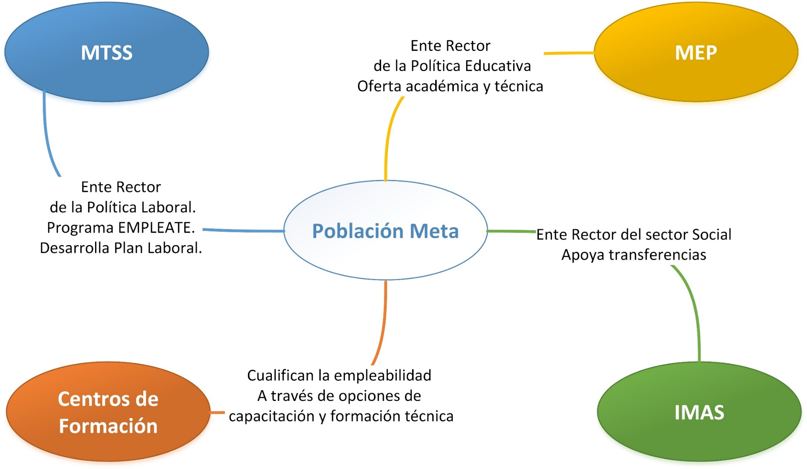
PROPUESTA DE ARTICULACIÓN INTERINSTITUCIONAL
Notes:
Esta propuesta tiene 4 componentes: Coordinación, ejecución, comunicación y divulgación y seguimiento. Cada uno tiene una estrategia, un objetivo, acción, plazo y actores.

Slide 14
Ejemplo de Propuesta de articulación interinstitucional
COMPONENTE | ESTRATEGIA | OBJETIVO | ACCIÓN | PLAZO | ACTORES
COORDINACIÓN | Carta de Entendimiento entre autoridades de instituciones públicas participantes. | Dar sustento político y de acatamiento a la estrategia. | Firma de Carta de Entendimiento. | Corto | MTSS, MEP
EJECUCIÓN | Articulación interinstitucional. | Elaborar una hoja de ruta que integre viabilidad, pertinencia y efectividad para escoger, articular y ejecutar. | Contextualizar la hoja de ruta y valorar factores de éxito y críticos. | Mediano | Comisión regional.
 | Plan de desarrollo de capacidades básicas para el trabajo. | Apoyar opciones educativas y construcción temprana del interés vocacional y habilidades laborales | Revisión planes de estudio que habilidades laborales se evidencien transversalmente. | Mediano | MEP, centros de formación técnica e INA.
COMUNICACIÓN DIVULGACIÓN | Campaña de comunicación y divulgación. | Divulgar oportunidades educativas y facilidades que ofrece cada institución a los beneficiarios de EMPLEATE. | Catálogo de oferta académica, técnica y de diplomados. | Mediano | Instituciones articuladas (MTSS, MEP, centros de formación).
SEGUIMIENTO Y EVALUACIÓN | Plan de seguimiento y evaluación. | Valorar el cumplimiento de metas y objetivos trazados en la carta de entendimiento. | Socializar las buenas prácticas y destacar las lecciones aprendidas. | Mediano | MTSS, MEP, IMAS, centros de formación técnica, INA, Oficinas de Empleo Municipales.

Slide 15
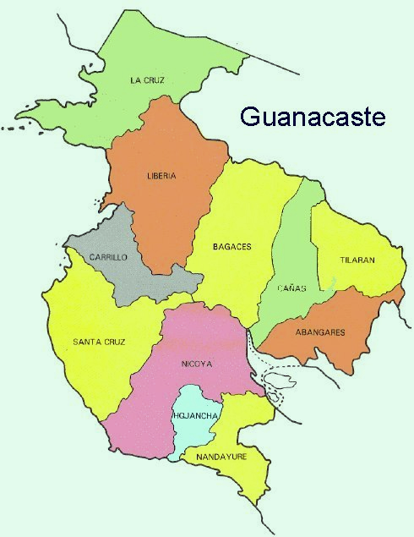
PLAN PILOTO REGIÓN CHOROTEGA ARTICULACIÓN DE LOS SERVICIOS PARA AMPLIAR LA BASE DE LOS BENEFICIARIOS DE EMPLEATE
Representa el 20% del territorio nacional
Coexisten el 12% de pobreza extrema con altas inversiones en turismo
Economía: 68% turismo; 18% agricultura; 13% industria
Social: Subutilización de la fuerza laboral
Población entre 17 y 24 años: 47.711
33% (15.760) no estudian ni trabajan
Meta según PND: Capacitar 5.389 personas
Indicador de éxito: 50% de personas capacitadas
Notes:
Gran centro de produccion energética del país (hidro, Eolica y geotermia), 8 parques de 25; Ad Astra. Aeropuerto, proyectos de riego, fibra óptica, no se permea la economía los hoteles compran en SJ . Hay 4 DRE Cañas, Liberia, St Cruz y Nicoya. 2014 se tuvo 64% de aprobación y 40% reprobación.

Slide 16
REGIÓN CHOROTEGA, SEGÚN PND 2015-2018
5.389 personas de 17 a 24 años bajo línea de pobreza que no estudian ni trabajan
Indicador de éxito: Capacitar al menos 50% de esa población
2.155 POR MI. Además de estudiar un técnico, que se reinserten al colegio.
4.311 personas no concluyen secundaria y pueden optar a POR MI
1.078 personas concluyeron secundaria, pueden optar AVANCEMOS MÁS
539 en técnico superior con AVANCEMOS MÁS.

Slide 17
RUTA A SEGUIR DE POBLACIÓN BENEFICIARIA DE EMPLEATE PARA INICIAR O REINICIAR UNA ACCIÓN FORMATIVA

Slide 18
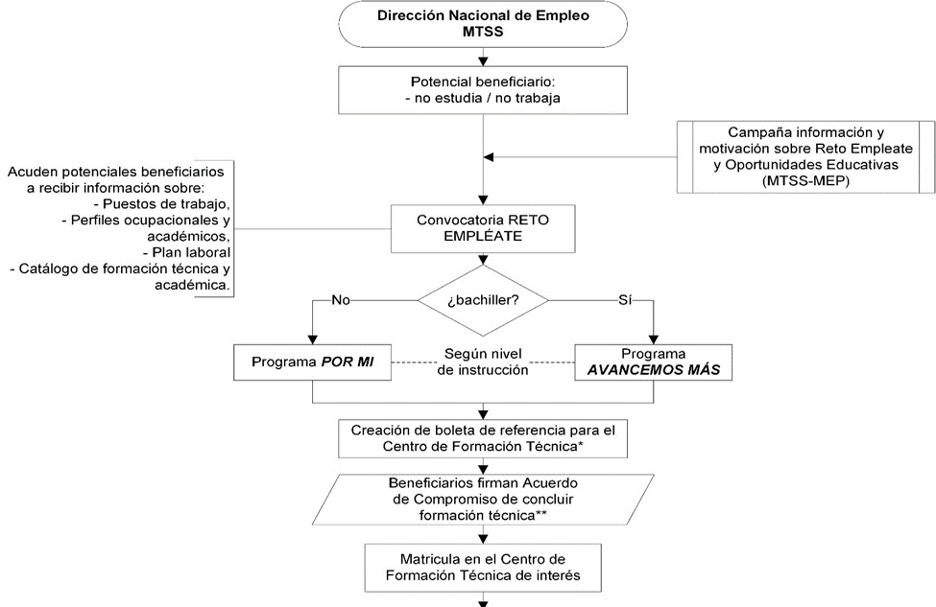

Slide 19


Slide 21
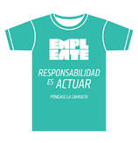
 |  | ACUERDO DE COMPROMISO CON EMPLEATE

Slide 22
CONCLUSIONES
El estudio evidencia que hay que desarrollar mecanismos de articulación entre el MEP y el MTSS, para referenciar a las personas que se egresan de programas de EMPLEATE al MEP o viceversa.
La firma de una carta de entendimiento entre MEP y el MTSS constituye un primer paso operativo para sustentar la plataforma política, que permita el trabajo conjunto en el proceso de formación, tanto de las competencias académicas, como técnico-laborales de la población estudiantil.
La colaboración de las Oficinas de Empleo ubicadas en las Municipalidades de cada cantón, en términos técnicos y operativos, que relacionen las opciones de estudio académico, técnico con la demanda de trabajo, es una condición necesaria para brindar orientación adecuada a los grupos meta.
La experiencia piloto de Chorotega permitirá consolidar los mecanismos de articulación institucional entre MEP y el MTSS para incrementar el nivel educativo y las calificaciones de la población, desarrollando estrategias de transición para los jóvenes entre educación, formación técnica y mercado laboral.

